Slide 1
29.11.2015.
NAPOLEON NA
SVETOJ HELENI
Prof. KARMELA TANDARIĆ
TONKA AJDUK
7.D

Slide 2
MALI VODIČ:
- tekst „ Dnevnik Napoleona“
- Zanimljivosti
- Moje mišljenje o Napoleonu
- IZVORI

Slide 3
15. Kolovoz, 1815. godina
Danas prisilno krećem na put. Odredište mi je Sveta Helena, otok dobro izoliran od ostatka svijeta. Najbliži kontinent će mi biti Afrika, čak 1870 metara od Svete Helene. Ne znam koliko ću izdržati na tome malome otoku. Imam osjećaj da ću tamo dočekati kraj svojega slavnog, ali sada uništenog života. Imam tek 46, godina još sam mogao vladati Francuskom i voditi ratove. Smisliti ću ja neki način da se vratim na vlast, samo treba čekati dobar trenutak za povratak, kada bude povoljnije doba za vladati.

Slide 4
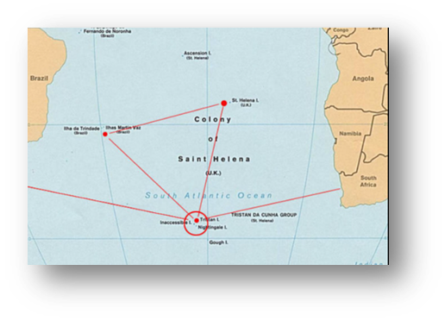
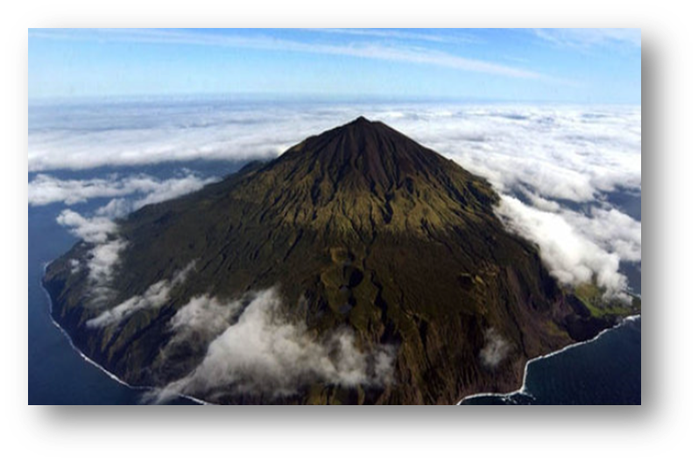
Oni koji nisu prespavali satove povijesti znaju da su Englezi Napoleona nakon poraza poslali da trune na Svetu Helenu – mali otok usred Atlantika. Ta zabačena Sveta Helena, otočić za kojega je Banova Jaruga velegrad, je najbliža civilizacija jednom drugom otočju, otočju Tristan Da Cunha, po mnogima zadnjoj rupi na ovoj planeti.

Slide 5
15. Listopada, 1815. godina
Napokon smo stigli, nakon više od 60 dana na malome brodu sa 20 mojih najbližih prijatelja i sa 20 Britanaca. Ovdje i nije tako loše. Kuća u kojoj ću provesti ostatak života, ako mi se Britanci ne smiluju, ima taman mjesta za mene, moje najbliže i za moga glavnoga „tamničara“, guvenera ovoga otoka, Hudsona lowea. Zidovi u mojoj sobi su prelijepe maslinasto zelene boje. Vrtovi su prostrani i puni voćaka i cvijeća. Ima mnogo divljih životinja koje bi možda poslužile za rekreativne svrhe- lov, kao odmor od pisanja memoara.

Slide 6
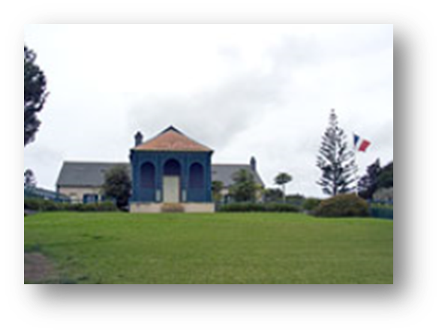
Napoleon je doveden na Svetu Helenu 1815. godine a sa njim je došao i jedan njegov general. Prva dva mjeseca je spavao u Briars Pavilion dok mu nisu sredili kuću u Longwood-u. Nakon što je kuća bila sređena on se preselio u nju i tamo ostao do svoje smrti 1821. godine.

Slide 7
23. Studenog, 1816. godina
Počeo sam se malo dosađivati ovdje. Toliko sam partija biljara izigrao da znam kako svakoga pobijediti, a i svi znaju sve moje najbolje tehnike. Napisao sam već toliko memoara da mi više nema mjesta na policama na kojem su inače knjige koje bi mi dovezli Britanski mornari koji bi nam dovozili hrane, mnogo hrane i mnogo boca alkoholnih pića. Najviše mi fali zima i snijeg, kojega ovdje nema. Samo bura „udara“ po cijelom otoku Svete Helene.

Slide 9
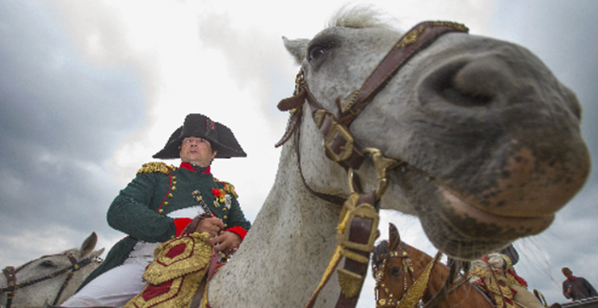
25. Prosinca, 1818. godina
Danas je Božić. I dalje se čudim Božiću bez snijega. Danas se održao Božićni turnir u biljaru. To je posebna vrsta turnira: nema pobjednika ni gubitnika- igramo zbog zabave. Bez obzira na to na Svetoj Heleni je postalo užasno. Na svakom koraku su Britanci. U lovu me dosadni Britanci me salijeću kao pčela cvijet, valjda misle da ću malo plivati do Afrike… tako je i sve manje „ratnoga“ plijena. Pošto smo na otoku, jedemo mnogo ribe. Zadnjih godinu dana se osjećam kao da sam u najstrože čuvanome zatvoru. Jedino što je drukčije od zatvora je to što imam svoj vrt.

Slide 10
3. Svibnja, 1819. godina
Danas ću vam pričati o svome vrtu. Želim da ostane takav zauvijek. Pošto je proljeće već u dobrome zamahu, sve cvjeta. Ruže, perunike, maćuhice, trešnje, višnje, jabuke i različite vrste palmi… sve cvjeta. To je nešto najljepše što se može vidjeti u ovom zatvoru okruženom oceanom, daleko od moje najdraže Francuske. Sve bih dao da se vratim u Francusku. Jedina stvar koja bi mi falila u Francuskoj je moj procvali vrt. I skupa sa njime sve one lastavice, vrapčići i galebovi. Polako dobivam dojam da ću ovdje uskoro umrijeti.

Slide 12
13. Listopada, 1820. godina
U posjeti mi je bio liječnik. Došao je jer se već neko vrijeme ne osjećam dobro. Stalno sam umoran, imam vrtoglavice i mučnine, često povraćam, kašljem te sam promukao. Liječnik je bio tajnovit i nije mi htio reći uzroke toga i nije mi rekao koji lijek da uzmem. Samo je bio pričao sa mojim „tamničarom“. Nažalost nisam čuo ništa. Danas nam je također stiglo mnogo hrane i pića: *„50 boca vina i jabukovače, piva, šampanjca i drugog pića te 22 kilograma govedine i teletine, 30 kg kruha, 22 kg janjetine i svinjetine, jednog pečenog prasca, 2 purice, 2 guske, 4 patke, 9 kokoši biserki, 12 golubova, 42 jaja, 15 boca mlijeka i još mnogo drugih stvari“.
* izvor HRT (pod naslovom „Napoleon nije oskudijevao u hrani i piću na Svetoj Heleni“)

Slide 13
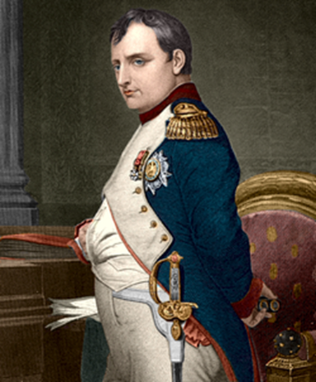

Slide 14
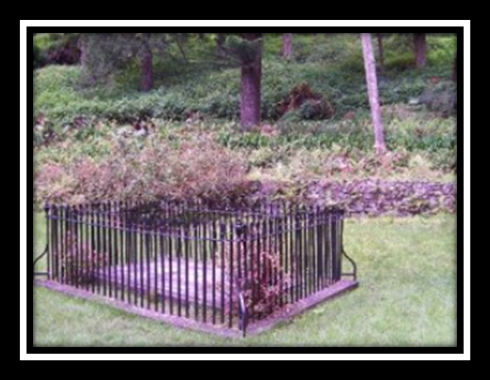
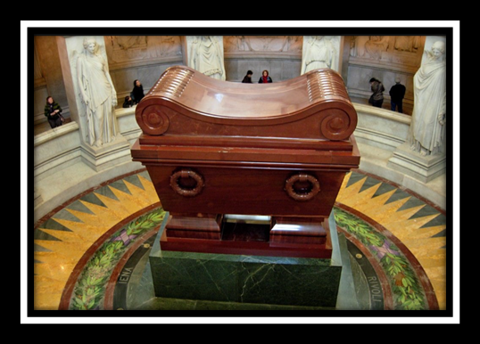
1. Svibnja, 1821. godina (zadnji zapis)
Osjećam se jako loše. Već nekoliko dana ne mogu ustati iz kreveta. Iako imam samo 52 godine, osjećam da je ovo moj kraj. Uz mene su moji najvjerniji prijatelji i obitelj. Žao mi je jedino što nisam duže vodio Francusku. Uh, kako bih volio vidjeti Francusku još jednom! Tako bi mi bilo lakše umrijeti. Istovremeno ne želim umrijeti, ali i želim- to bi mi bio spas, bijeg odavde, sa ovoga maloga zatvora. Neka me svijet pamti po dijelima, a ne po porazima i nedjelima. Zbogom!

Slide 15
MOJE MIŠLJENJE O NAPOLEONU I.
Po mojem mišljenju Napoleon Bonaparte je bio odličan vojskovođa ( sa 24 godine je postao general, sa 28 godina je je osvojio i ukinuo Mletačku republiku, Francuska vojska je u doba njegovog vladanja imala najmanje poraza, …). Također imao je i mnogo negativnih osobina. Osvajao je i porobljavao druge narode sa željom da osvoji svijet. U njegovim su ratovima stradali mnogi, uključujući i mnogo Hrvata ( Dalmatinaca i Istriana) koje je, zbog reforme o novačenju koju je uveo u osvojenim zemljama, tj. u zemljama pod njegovom vlašću prisilio da ratuju.

Slide 16
Mislim da je bio bezobziran kada je u zemlje pod njegovom vlašću uveo visoke poraze, ali i da je bilo dobro to što e „angažirao“ vojsku za izgradnju cesta diljem Dalmacije i Istre. Nije baš previše brinuo o vojsci (u Rusiji nije mario zbog nestašice hrane, a kada su mjesec dana čekali u Moskvi, po zimi, koju su Rusi na kraju zapalili pa su se morali povući natrag u Francusku- krenuo je sa 600 000 vojnika, a vratio se sa samo 5 000). To je dokaz da nije bio dobar vojni analitičar te ga je zaludila ideja o „Velikoj Francuskoj“.

Slide 17
POZITIVNE STRANE NAPOLEONOVE VLASTI
Napoleon je ubrzao rušenje feudalnog sustava, te je ukinuo kmetstvo, također je širio i „gradio“ građansko društvo. Gdje god je Napoleon zauzeo vlast, plemstvo je gubilo vlast ( što je išlo na korist i Hrvatskim kmetovima). U državnoj službi postavljao je školovane činovnike i suce. Časnici u njegovoj vojsci bili su obični ljudi, a svi su djelatnici vojske mogli napredovati bez obzira iz kojega su društvenoga sloja. Napoleon ujedinjavao i povezivao pojedine narode. Potaknuo je stvaranje nacionalne svijesti francuza. Napoleon je dosta utjecao na gospodarski razvoj. Francuska je industrijalizirala. Napoleon se u svim osvojenim zemljama zalagao za napredak industrije, no ipak se nisu smjele razviti više od Francuske.

Slide 18
NEGATIVNE STRANE NAPOLEONOVE VLASTI
Napoleon je u osvojenim državama na vlast postavljao svoju braću, a kad ih je ponestalo, onda i svoje generale. Npr. u Švedskoj je na vlast postavio francuskog časnika čiji potomci su i danas kraljevska obitelj u Švedskoj (što praktički znači da Francuzi i dalje vladaju Švedskom). Napoleon je uveo strahovito visoke poreze u osvojenim zemljama jer je morao financirati ratovanje koje je bilo skupo. U svim osvojenim zemljama je novačio vojnike.

Slide 19
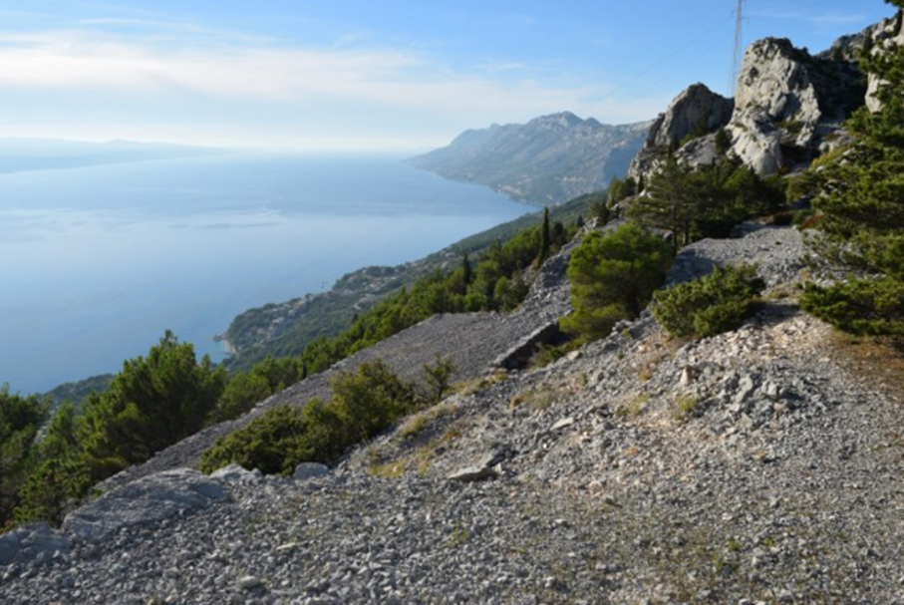
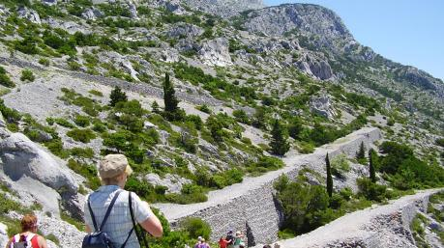
IZVORI: Udžbenik iz povijesti
Internet
Priče mojih roditelja i profesorice Karmele Tandarić
Napoleonova cesta u Dalmaciji

